Slide 1
FULL STACK PYTHON
Clase 23
SQL 2

Slide 2

Lenguaje SQL y Sublenguajes DDL y DML

Slide 3
Les damos la bienvenida
Vamos a comenzar a grabar la clase

Slide 4
Clase 22
Clase 23
Clase 24
Introducción a Base de Datos
¿Qué es una Base de datos?
BBDD relacionales y no relacionales.
Entorno MySQL. Instalación. Clientes MySQL.
DER. Entidad, atributo y tipo de datos. Primary key.
Creación de una BD.
Backup y restauración de bases de datos.
Lenguaje y Sublenguajes SQL
Gestión y manipulación de datos con SQL.
Gestión y manipulación de datos.
Sublenguajes DDL y DML.
Consultas: Estructura consulta SQL. Cláusulas SELECT, FROM, WHERE.
Alias y literales. ORDER BY.
JOIN y Subconsultas
JOIN: Inner, Left, Right.
Funciones de agregación, GROUP BY, HAVING.
Funciones escalares: Caracteres o cadena, Conversión, Fecha y tiempo, Matemáticas.
Subconsultas.

Slide 5




Arquitectura Cliente-Servidor
Es un modelo de aplicación distribuida en el que las tareas se reparten entre los proveedores de recursos o servicios, llamados servidores, y los demandantes, llamados clientes.
Un cliente realiza peticiones a otro programa.
El servidor es quien le da respuesta.
Internet
Clientes
Servidor

Slide 6


Cliente-Servidor en Bases de Datos
Las bases de datos en general utilizan la arquitectura Cliente-Servidor para proveer servicios de almacenamiento de información a determinados usuarios (Clientes).
Servidor
Cliente
Solicitud
Respuesta
Red

Slide 7






¿Cómo se conecta un cliente a un servidor de BD?
El software intermediario entre un usuario y el servidor que provee el servicio de almacenamiento en bases de datos es conocido como SGBD (Sistema Gestor de Bases de Datos).
A través de los SGBD, los usuarios pueden hacer CONSULTAS en lenguaje SQL (Structured Query Language o Lenguaje de Consulta Estructurado) para realizar distintas operaciones.
Base de datos
Usuarios
Sistema Gestor de Base de Datos

Slide 8
¿Cómo armar un Servidor de BD?
Para armar un servidor de base de datos se pueden utilizar diferentes softwares, entre ellos, distribuciones de Linux, sistemas operativos especializados para bases de datos, servidores virtuales, servidores online, etc.
De forma experimental, el software que podremos utilizar para armar un servidor de BD es el XAMPP Server, visto en la presentación anterior. Para más detalles ver tutoriales recomendados.
El Sistema Gestor de Bases de Datos que utilizaremos será MySQL, uno de los más utilizados a nivel mundial.

Slide 9
¿Cómo empezamos a pensar en una BD?
La manipulación de los datos consiste en la realización de operaciones de inserción, borrado, modificación y consulta de la información almacenada en la base de datos. La inserción y el borrado son el resultado de añadir nueva información o eliminarla de nuestra base de datos, tomando en cuenta las restricciones marcadas por el DDL y las relaciones entre la nueva información y la antigua. La modificación nos permite alterar esta información, y la consulta nos permite el acceso a la información almacenada en la base de datos siguiendo criterios específicos.
Estas operaciones se podrán ejecutar a través de sentencias, que nos permitirán más adelante realizar los sistemas denominados CRUD. CRUD: acrónimo de “Crear, Leer, Actualizar y Borrar” (Create, Read, Update and Delete), usado para referirse a las funciones básicas en bases de datos o la capa de persistencia en un software.

Slide 10
Sentencias DDL
Lenguaje de definición de datos (DDL: Data Definition Language): se encarga de la modificación de la estructura de los objetos de la base de datos.
Incluye órdenes o sentencias para crear, modificar o borrar las tablas en las que se almacenan los datos de la base de datos.
Utilizamos tres sentencias: CREATE, ALTER y DROP.

Slide 11
Sentencias DDL: CREATE, ALTER y DROP
CREATE: Crear una base de datos
Con CREATE DATABASE creamos una base de datos con el nombre indicado en esa orden. Es necesario tener permisos del sistema de base de datos. Un equivalente es CREATE SCHEMA.
Si la base de datos ya existe se produce un error, para salvarlo podemos especificarle IF NOT EXISTS (PROPIO DE MYSQL).
Ejemplo: CREATE DATABASE IF NOT EXISTS databasename;

Slide 12
Sentencias DDL: CREATE, ALTER y DROP
CREATE TABLE: Crea una tabla:
CREATE TABLE alumnos (
dni int(11),
nombre varchar(30),
apellido varchar(30),
fecha_nac date
);
Si intentamos crear una tabla con un nombre ya existente (existe otra tabla con ese nombre), mostrará un mensaje de error indicando que la acción no se realizó porque ya existe una tabla con el mismo nombre.
SHOW TABLES: Nos permite ver las tablas existentes en una base de datos.

Slide 13
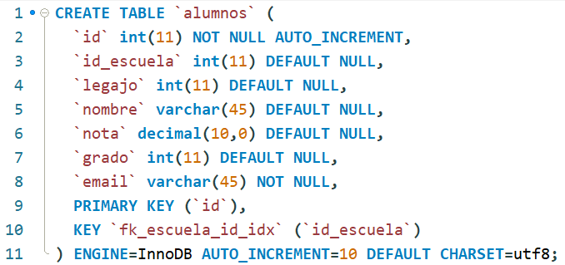
Ejemplo CREATE

Slide 14
Sentencias DDL: CREATE, ALTER y DROP
ALTER TABLE: Nos permite agregar, eliminar o modificar una columna..
ALTER TABLE … ADD: Agrega una columna:
ALTER TABLE nombre_de_tabla
ADD nombre_de_columna tipo de dato;
ALTER TABLE … DROP: Elimina una columna:
ALTER TABLE nombre_de_tabla
DROP COLUMN nombre_de_columna;

Slide 15
Sentencias DDL: CREATE, ALTER y DROP
DROP TABLE: Elimina una tabla.
DROP TABLE alumnos;
Si tipeamos nuevamente:
DROP TABLE alumnos;
Aparece un mensaje de error, indicando que no existe, ya que intentamos borrar una tabla inexistente. Para evitar este mensaje podemos tipear:
DROP TABLE IF EXISTS alumnos;

Slide 16


Ejemplo ALTER y DROP
ALTER TABLE
DROP TABLE

Slide 17
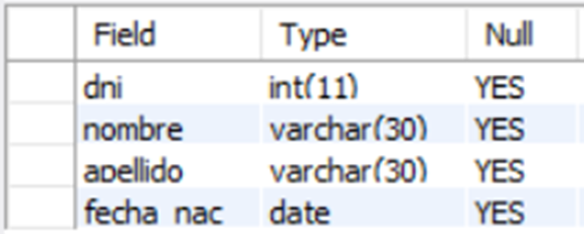
Sentencias DDL: CREATE, ALTER y DROP
DESCRIBE: Nos permite ver la estructura de una tabla.
DESCRIBE alumnos;
Aparecerá lo siguiente:

Slide 18
Sentencias DML
El Lenguaje de Manipulación de Datos (Data Manipulation Language, DML) permite a los usuarios de una base de datos llevar a cabo tareas de consulta o modificación. Para hacer estas actividades dentro del lenguaje SQL tenemos las siguientes sentencias:
INSERT: Para agregar un registro (fila o tupla).
UPDATE: Para modificar atributos de una o varios registros.
DELETE: Para borrar registros completos de una tabla.
SELECT: Para obtener datos de una base de datos.

Slide 19
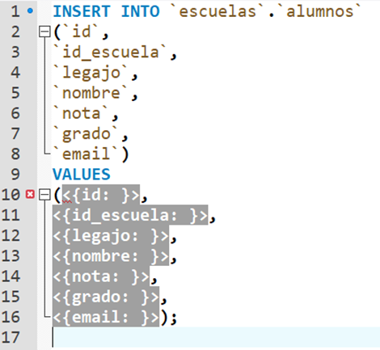
Sentencias de escritura
INSERT INTO: especifica en qué tabla se pretende insertar un dato. VALUES: utilizada en conjunto con INSERT INTO especifica qué valores irán en la tabla.
La lista de atributos es opcional, pero si no se define entonces el DBMS espera una lista de valores coherente con todos los atributos de la tabla.
Campos de datos que le voy a pasar a la tabla
Valores que le voy a pasar a la tabla (en el mismo orden)
Para hacer un INSERT: clic derecho en la tabla > Send to SQL Editor > Insert Statement

Slide 20
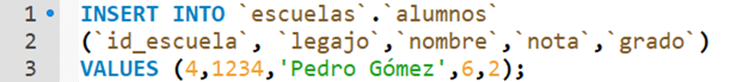
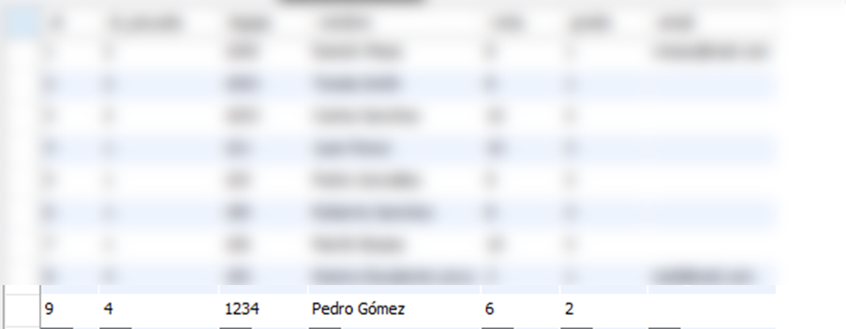
Sentencias de escritura

Slide 21
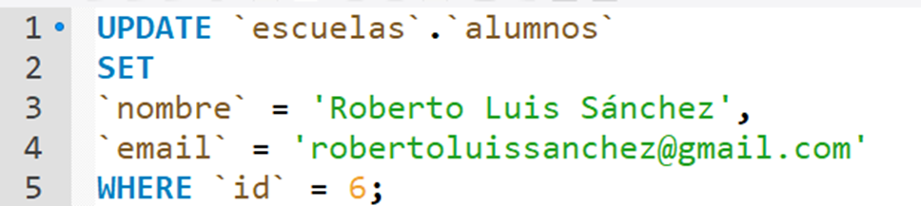
Sentencias de modificación
UPDATE: especifica en qué tabla se pretende modificar un dato. SET: utilizada en conjunto con UPDATE especifica cuál será el nuevo valor/dato para el campo de ese/os registro/s en particular.
¡CUIDADO! Si no hay cláusula WHERE lo que ocurrirá es que se actualizarán todos los registros de la tabla. Es un error muy común que cometen algunos usuarios de base de datos.
Condición (fundamental)
Original
Actualizado
Para hacer un UPDATE: clic derecho en la tabla > Send to SQL Editor > Update Statement

Slide 22

Sentencias de baja
DELETE: permite eliminar uno o varios registro/s de una tabla de forma permanente.
¡CUIDADO! Si no hay cláusula WHERE lo que ocurrirá es que se eliminarán todos los registros de la tabla y quedará vacía.
Condición (fundamental)
El registro con id = 3 ha sido eliminado
Para hacer un DELETE: clic derecho en la tabla > Send to SQL Editor > Delete Statement

Slide 23
Sentencias SQL | Lectura
Las consultas SQL son los “diálogos” o “preguntas” que se generan entre el usuario y el SGBD dentro del cual se encuentran almacenados los datos. Las cláusulas más conocidas son:
DE LECTURA:
SELECT: especifica qué atributo (dato) se pretende obtener.
FROM: utilizada en conjunto con SELECT, especifica desde qué tabla (entidad) se pretende traer el dato.
WHERE: establece una condición específica que deberá cumplir el dato que se pretende traer (cláusula no obligatoria).

Slide 24
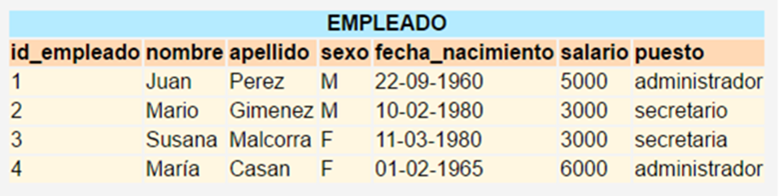
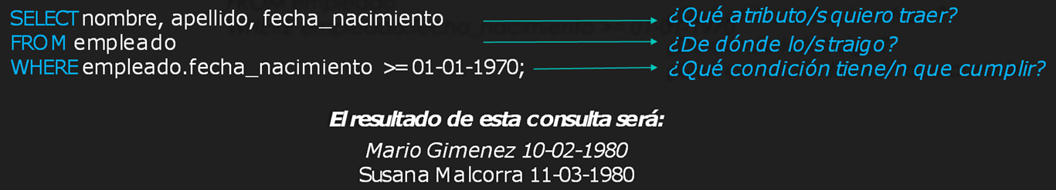
Sentencias SQL | Lectura
Ejemplo: Supongamos que tenemos una tabla de empleados y queremos traer el nombre, apellido y fecha de nacimiento de todos aquellos que hayan nacido después del año 1970 inclusive.

Slide 25
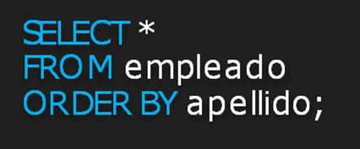
Sentencias SQL | Orden y agrupamiento
DE ORDEN Y/O AGRUPAMIENTO:
ORDER BY: utilizada para especificar por qué criterio se pretende ordenar los registros de una tabla.
GROUP BY: utilizada para especificar por qué criterio se deben agrupar los registros de una tabla.
Ejemplo: obtener todos los empleados ordenados por apellido.
El resultado de esta consulta será traer TODOS los empleados, ordenados por apellido, en lugar de estar ordenados por id (identificación del empleado) El * significa que deberá traer TODOS los campos sin distinción.

Slide 26
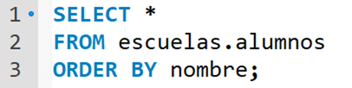
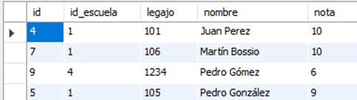
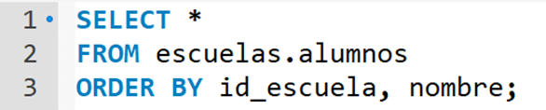
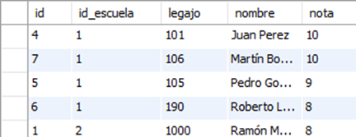

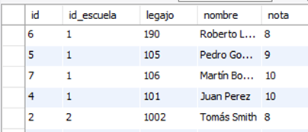
Sentencias SQL | Orden | Ejemplos
Orden por una columna
(por defecto ascendente)
Orden por más
de una columna
Orden descendente
de una columna

Slide 27
Sentencias SQL | LIMIT
SELECT LIMIT: especifica el número de registros a devolver. Sintaxis:
SELECT column_name(s)
FROM table_name
WHERE condition
LIMIT number;

Slide 28
Operadores de comparación o relacionales
Son utilizados en MySQL para comparar igualdades y desigualdades. Se utilizan en conjunto con la cláusula WHERE para determinar qué registros seleccionar.
Operador | Descripción
= | Igual
<> | Diferente
!= | Diferente
> | Mayor que
>= | Mayor o igual que
< | Menor que
<= | Menor o igual que
Operador | Descripción
LIKE | Define un patrón de búsqueda y utiliza % y _
NOT LIKE | Negación de LIKE
IS NULL | Verifica si el Valor es NULL
IS NOT NULL | Verifica si el Valor es diferente de NULL
IN () | Valores que coinciden en una lista
BETWEEN | Valores en un Rango (incluye los extremos)

Slide 29
Sentencias SQL | LIKE
Se utiliza para comparaciones con campos de tipo cadenas de texto.
Esta sentencia se podría utilizar para consultar cuáles son los clientes que viven en una calle que contiene el texto “San Martín”.
Al colocar el % al comienzo y al final estamos representando un texto que no nos preocupa cómo comienza ni cómo termina, siempre y cuando contenga la/s palabra/s que nos interesa. Sintaxis:
SELECT * FROM clientes c
WHERE calle LIKE '%San Martín%'

Slide 30
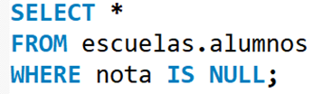
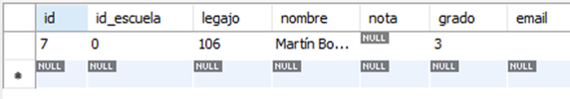
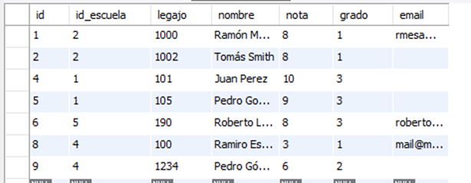
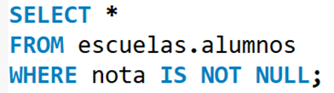
Sentencias SQL | IS [NOT] NULL
Permiten seleccionar registros cuyo valor en un campo sea null o no sea null (not null). No debemos confundir null con campo en blanco, es un campo que no tiene dato alguno asociado.

Slide 31
Sentencias SQL | Uso de Alias
Son muy utilizados en el uso de consultas o sentencias SQL extensas.
Permite renombrar los nombres originales de tablas o campos de manera temporal. Esta propiedad es extensible a tablas y campos.
Presenta algunas ventajas:
Permite acelerar la escritura de código SQL
Mejorar la legibilidad de las sentencias
Ocultar/Renombrar los nombres reales de las tablas o campos a usuarios
Permite asignar un nombre a una expresión, fórmula o campo calculado
Ejemplo: renombrar tablas y atributos calculados
SELECT V.precio , V.fecha, (V.precio * 1.21) AS precio_con_iva
FROM ventas AS V

Slide 32
Sentencias SQL | Operador IN | DISTINCT
IN: nos permite agregar una lista de posibilidades en lugar de encadenar cláusulas OR, ya que funciona de manera equivalente. Sintaxis:
SELECT codigo FROM productos WHERE descripción IN ('Harina' ,'Azúcar' ,'Leche')
SELECT DISTINCT: se usa para devolver solo valores distintos (diferentes) de una columna que puede tener registros duplicados. Sintaxis:
SELECT DISTINCT column1, column2, ... FROM table_name;

Slide 33
Material extra

Slide 34
Artículos de interés
Resumen SQL.pdf: resumen con las sentencias SQL básicas más utilizadas.
Guía práctica de SQL: guía de ejercicios con los que podrá poner en práctica los conocimientos de esta Unidad. Esta guía no es obligatoria pero les dará la práctica necesaria para poder trabajar sin problemas con las bases de datos.
world.sql: script para generar la base de datos que deberá utilizar para resolver la guía práctica.
der-bd-world.jpg: DER de la base de datos anteriormente mencionada.
Tutorial en w3schools
Página Oficial MySQL

Slide 35
No te olvides de dar el presente

Slide 36
Recordá:
Revisar la Cartelera de Novedades.
Hacer tus consultas en el Foro.
Realizar los Ejercicios de repaso.
Todo en el Aula Virtual.

Slide 37
Muchas gracias por tu atención.
Nos vemos pronto

